Slide 1




სსიპ - განათლების ხარისხის განვითარების ეროვნული ცენტრის საერთაშორისო კონფერენცია
ზოგადი განათლების ხარისხის უზრუნველყოფის სისტემის რეფორმის მხარდაჭერა
ხატია ცირამუა
I2Q პროექტის ზოგადი განათლების კომპონენტის ხელმძღვანელი
24 სექტემბერი 2025 წელი

Slide 2



ზოგადი განათლება
2.1 პროექტის სამიზნე სკოლებში საგანმანათლებლო ინფრასტრუქტურის გაუმჯობესება
2.2 მთელი სკოლის შესაძლებლობების გაძლიერებაზე ორიენტირებული პროგრამების დანერგვა/გაფართოების მხარდაჭერა
2.3 მასწავლებლებისა და სკოლის ადმინისტრაციის შესაძლებლობების განვითარების მხარდაჭერა
2.4 ეროვნული შეფასების სისტემის განვითარების ხელშეწყობა
სწავლა-სწავლების ხარისხის ამაღლება
კომპონენტი 2

Slide 3
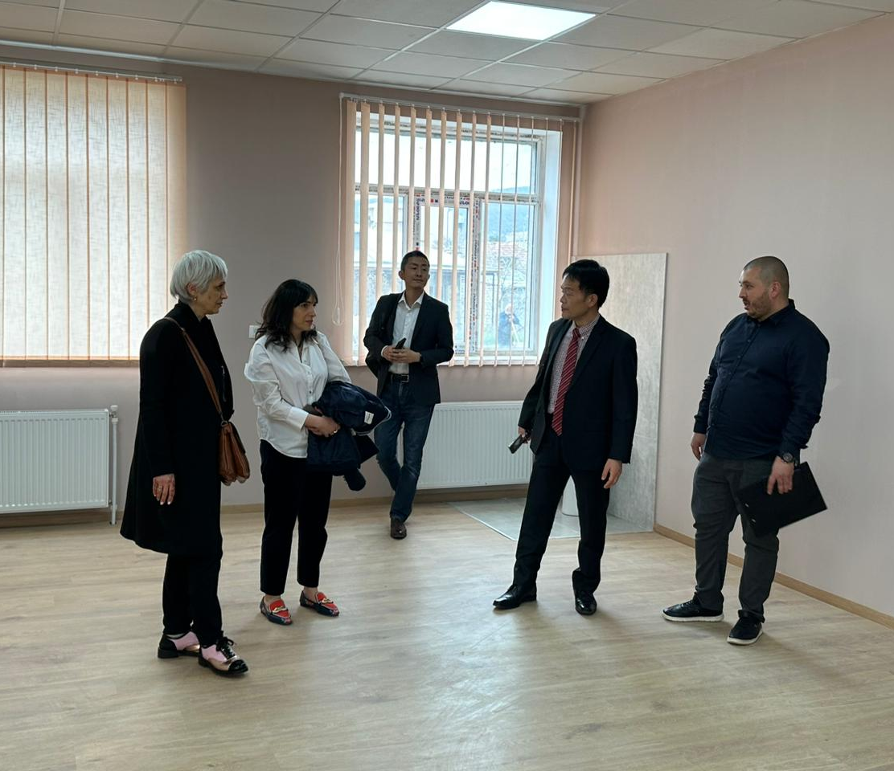
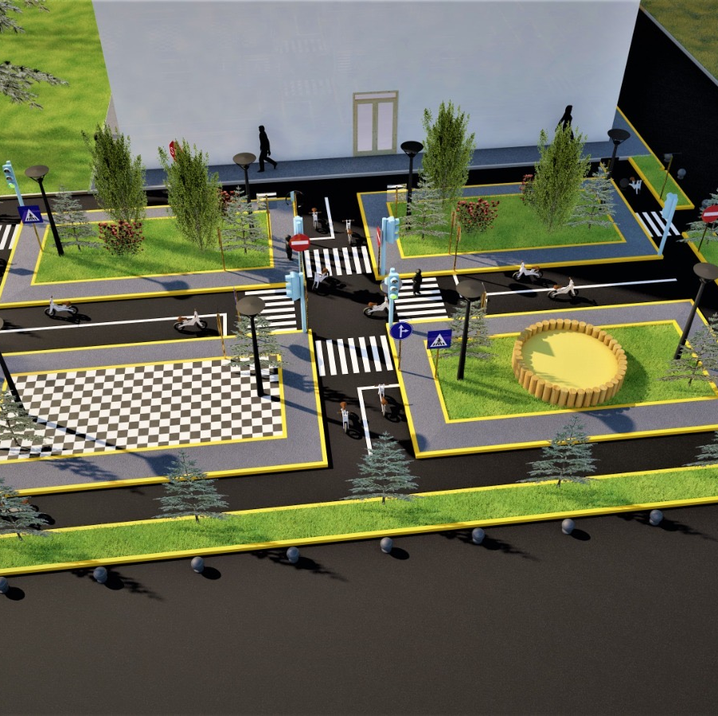
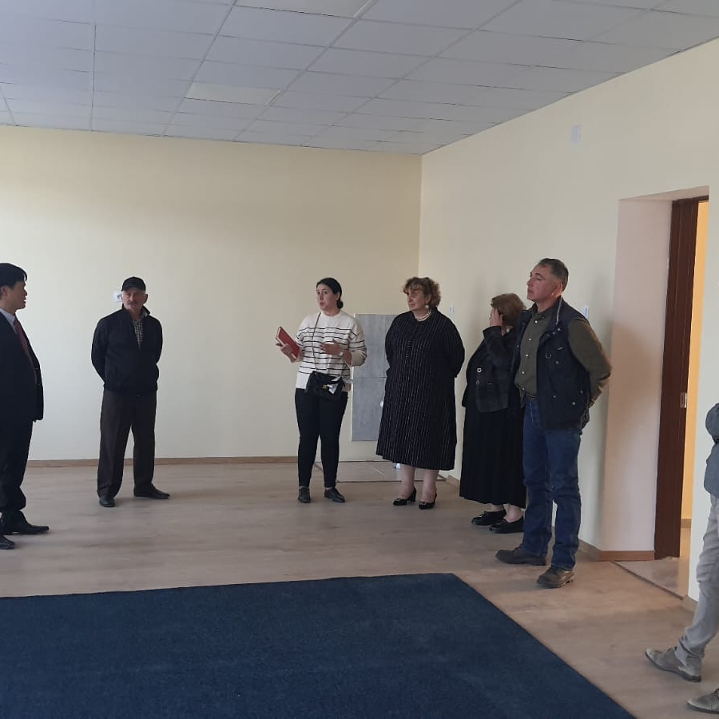
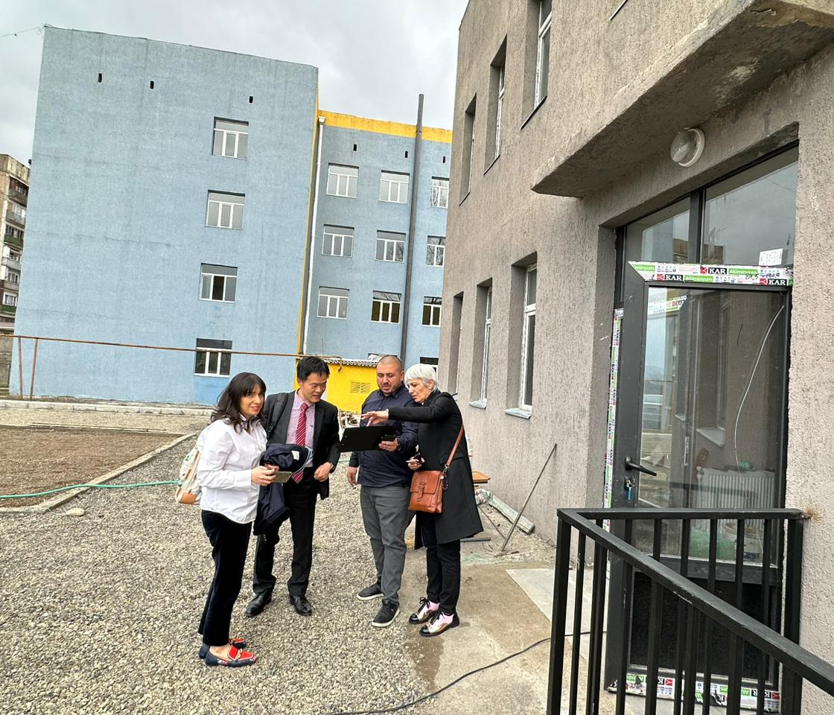
საგანმანათლებლო ინფრასტრუქტურის გაუმჯობესება
შემუშავდა ზოგადსაგანმანათლებლო დაწესებულებების ინფრასტუქტურისა და ფიზიკური გარემოს ეროვნული სტანდარტები
პროექტის ფარგლებში:
  შენდება 14 ახალი სკოლა
  სრული რეაბილიტაცია უტარდება 23 სკოლას
პროგრამის ფარგლებში სკოლების მშენებლობას უზრუნველყოფს
სსიპ - საქართველოს მუნიციპალური განვითარების ფონდი

Slide 4
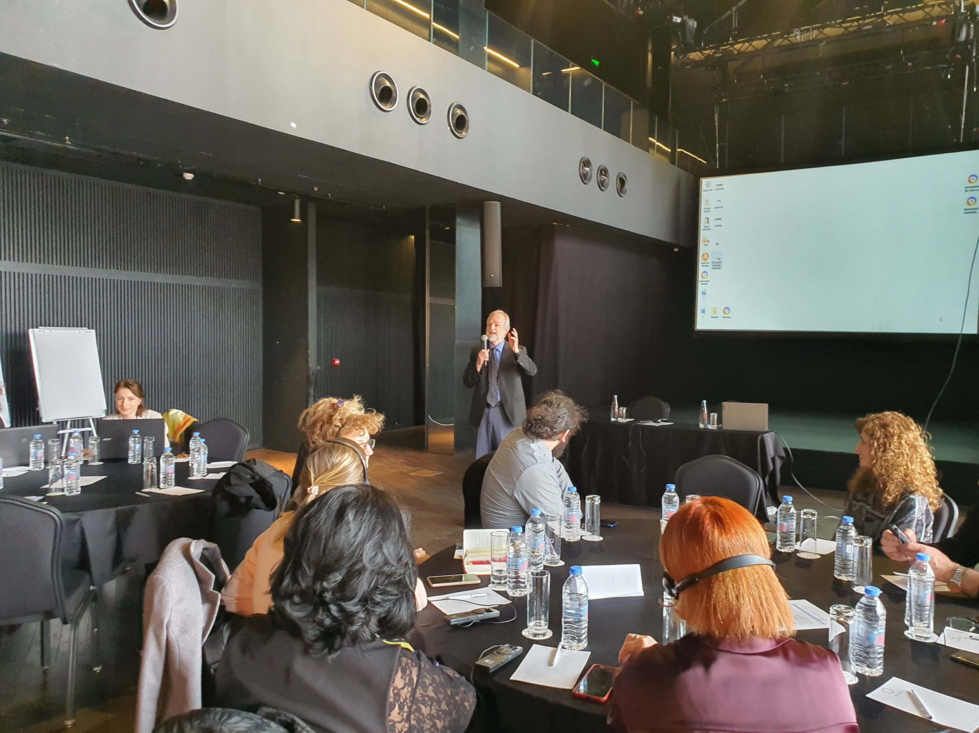
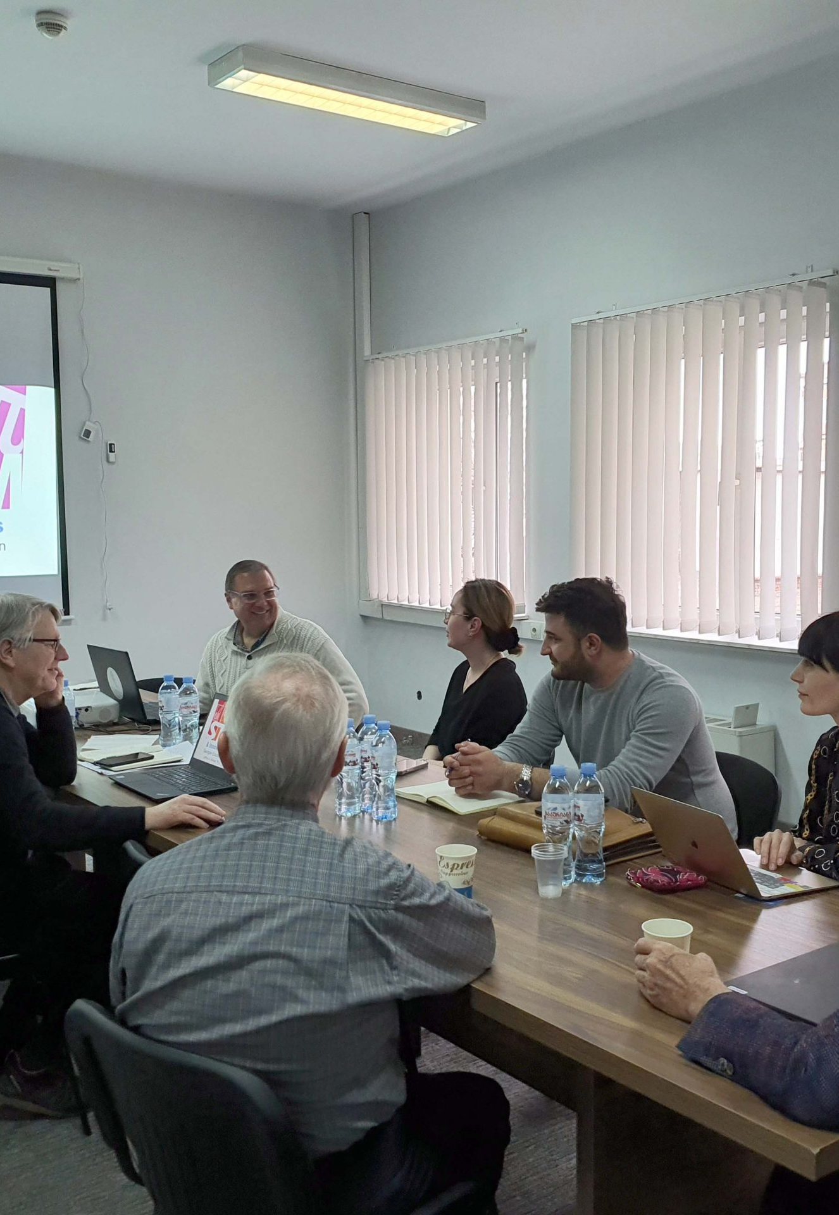
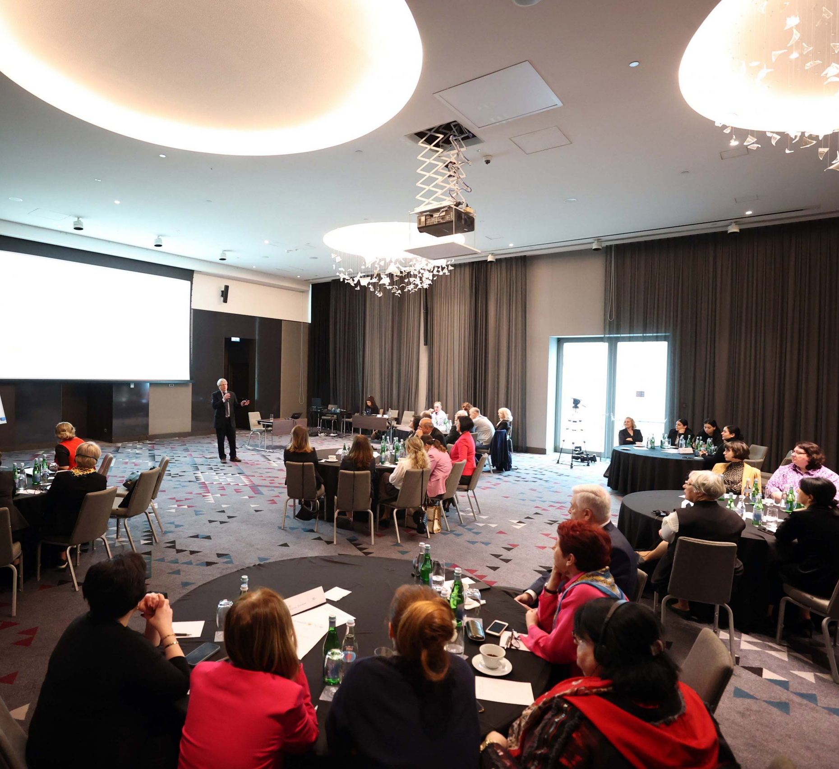
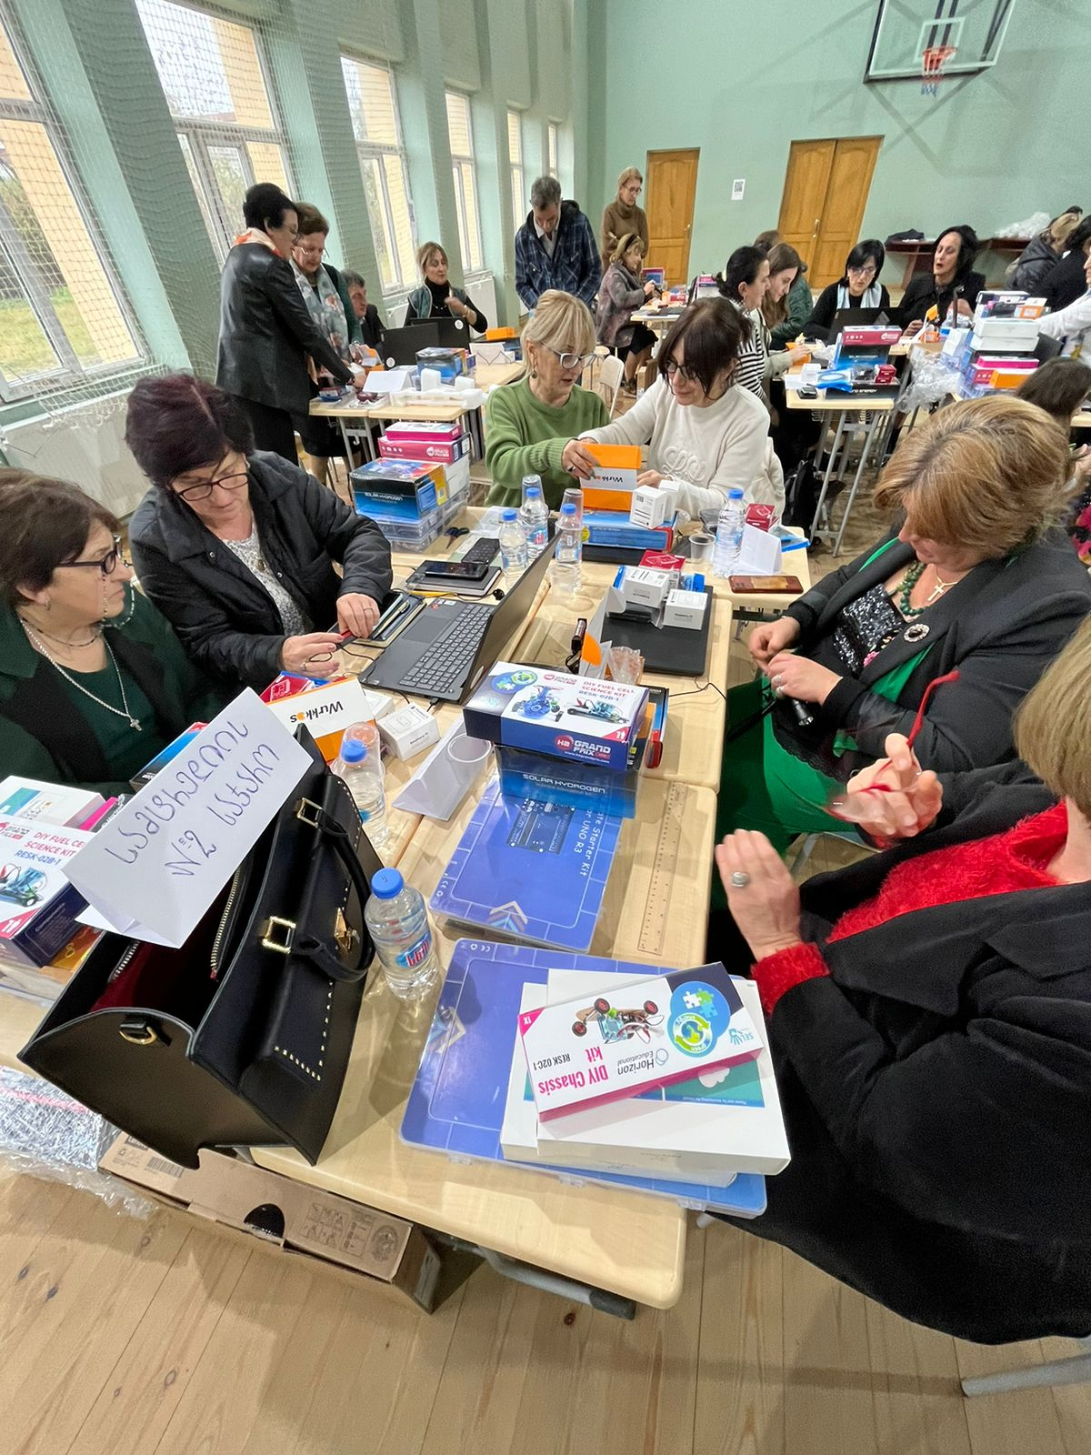
მიმდინარე ხელშეკრულება „სწავლებისა და სწავლის ხარისხის გაუმჯობესების ხელშეწყობა ზოგად განათლებაში“ 2022 წლის აგვისტო - 2026 წლის თებერვალი
სამი ამოცანა
სკოლის გაუმჯობესების გეგმები და პროგრამები
მოსწავლეთა განმავითარებელი შეფასების დახვეწა-განვითარების ხელშეწყობა
ეროვნული შეფასების სისტემის განვითარების ხელშეწყობა (საბაზო საფეხურზე)
დაგეგმილ სამუშაოებს ასრულებს საერთაშორისო კონსორციუმი
IBF Expertise S.A (კონსორციუმის ხელმძღვანელი)
European Projects Management Ltd
The Chancellor Masters and Scholars of the University
of Cambridge
200 საპილოტე სკოლა

Slide 5
I2Q პროექტის მხარდაჭერის პაკეტი
ავტორიზაციის სტანდარტების პილოტირება და ვალიდაცია
ავტორიზაციის პროცესის მონაწილე მხარეების შესაძლებლობების გაძლიერება
დამხმარე რესურსების შემუშავება
ავტორიზებული სკოლების შედეგების შეფასება

Slide 6
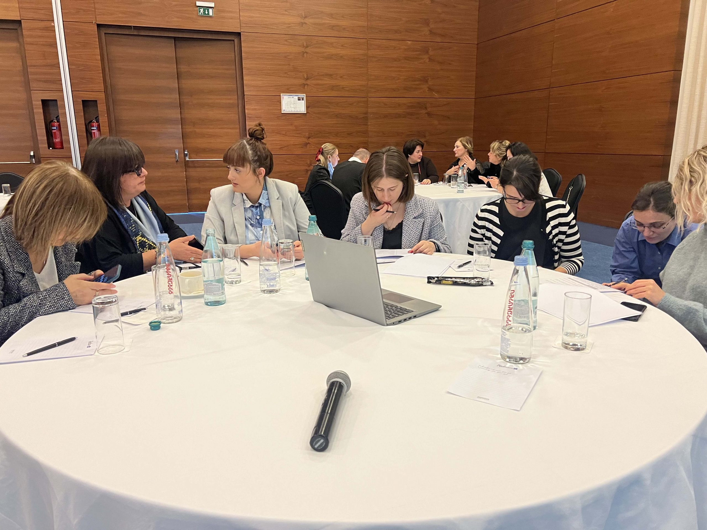
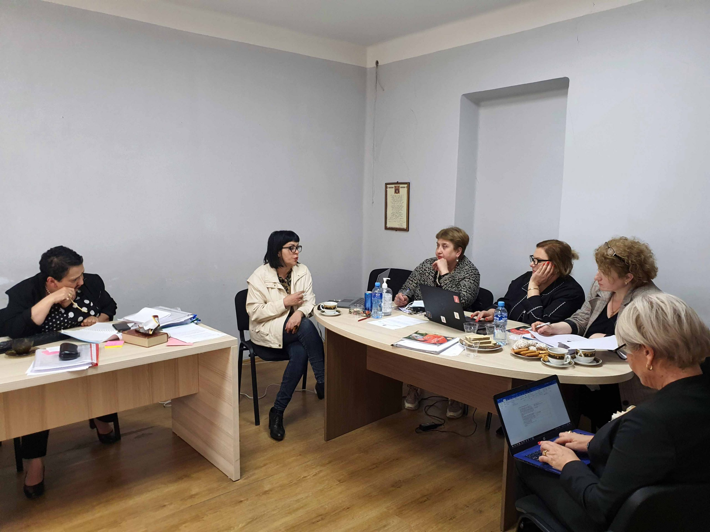
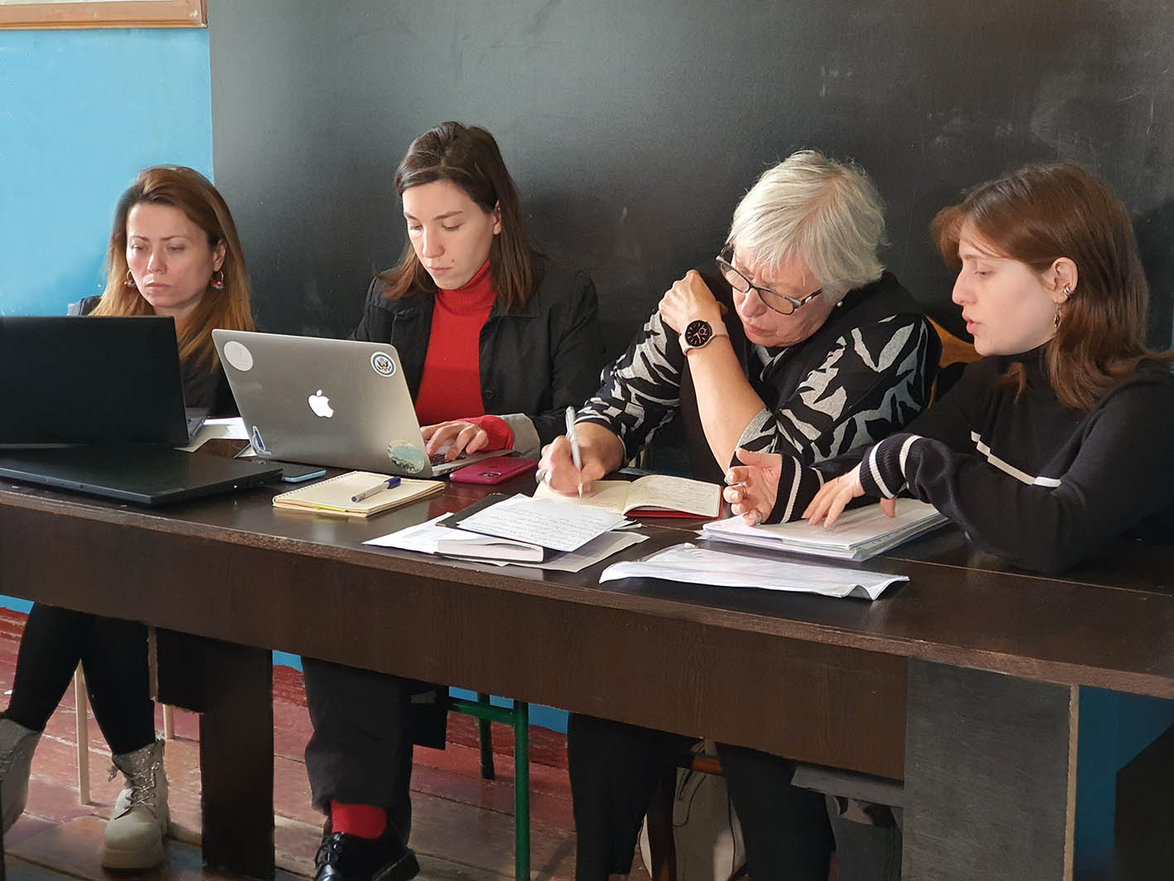
საერთაშორისო ექსპერტების ხელმძღვანელობით და ცენტრის თანამშრომელთა ჩართულობით შერჩეულ სკოლებში ჩატარდა ავტორიზაციის პროცესის პილოტირება შემუშავდა პილოტირების ანგარიში და რეკომენდაციები
ავტორიზაციის ახალი სტანდარტების
პილოტირება და ვალიდაცია
2022-2023 წელი
გადაიხედა ავტორიზაციის სტანდარტები და სახელმძღვანელო დოკუმენტმა გაიარა ვალიდაცია

Slide 7
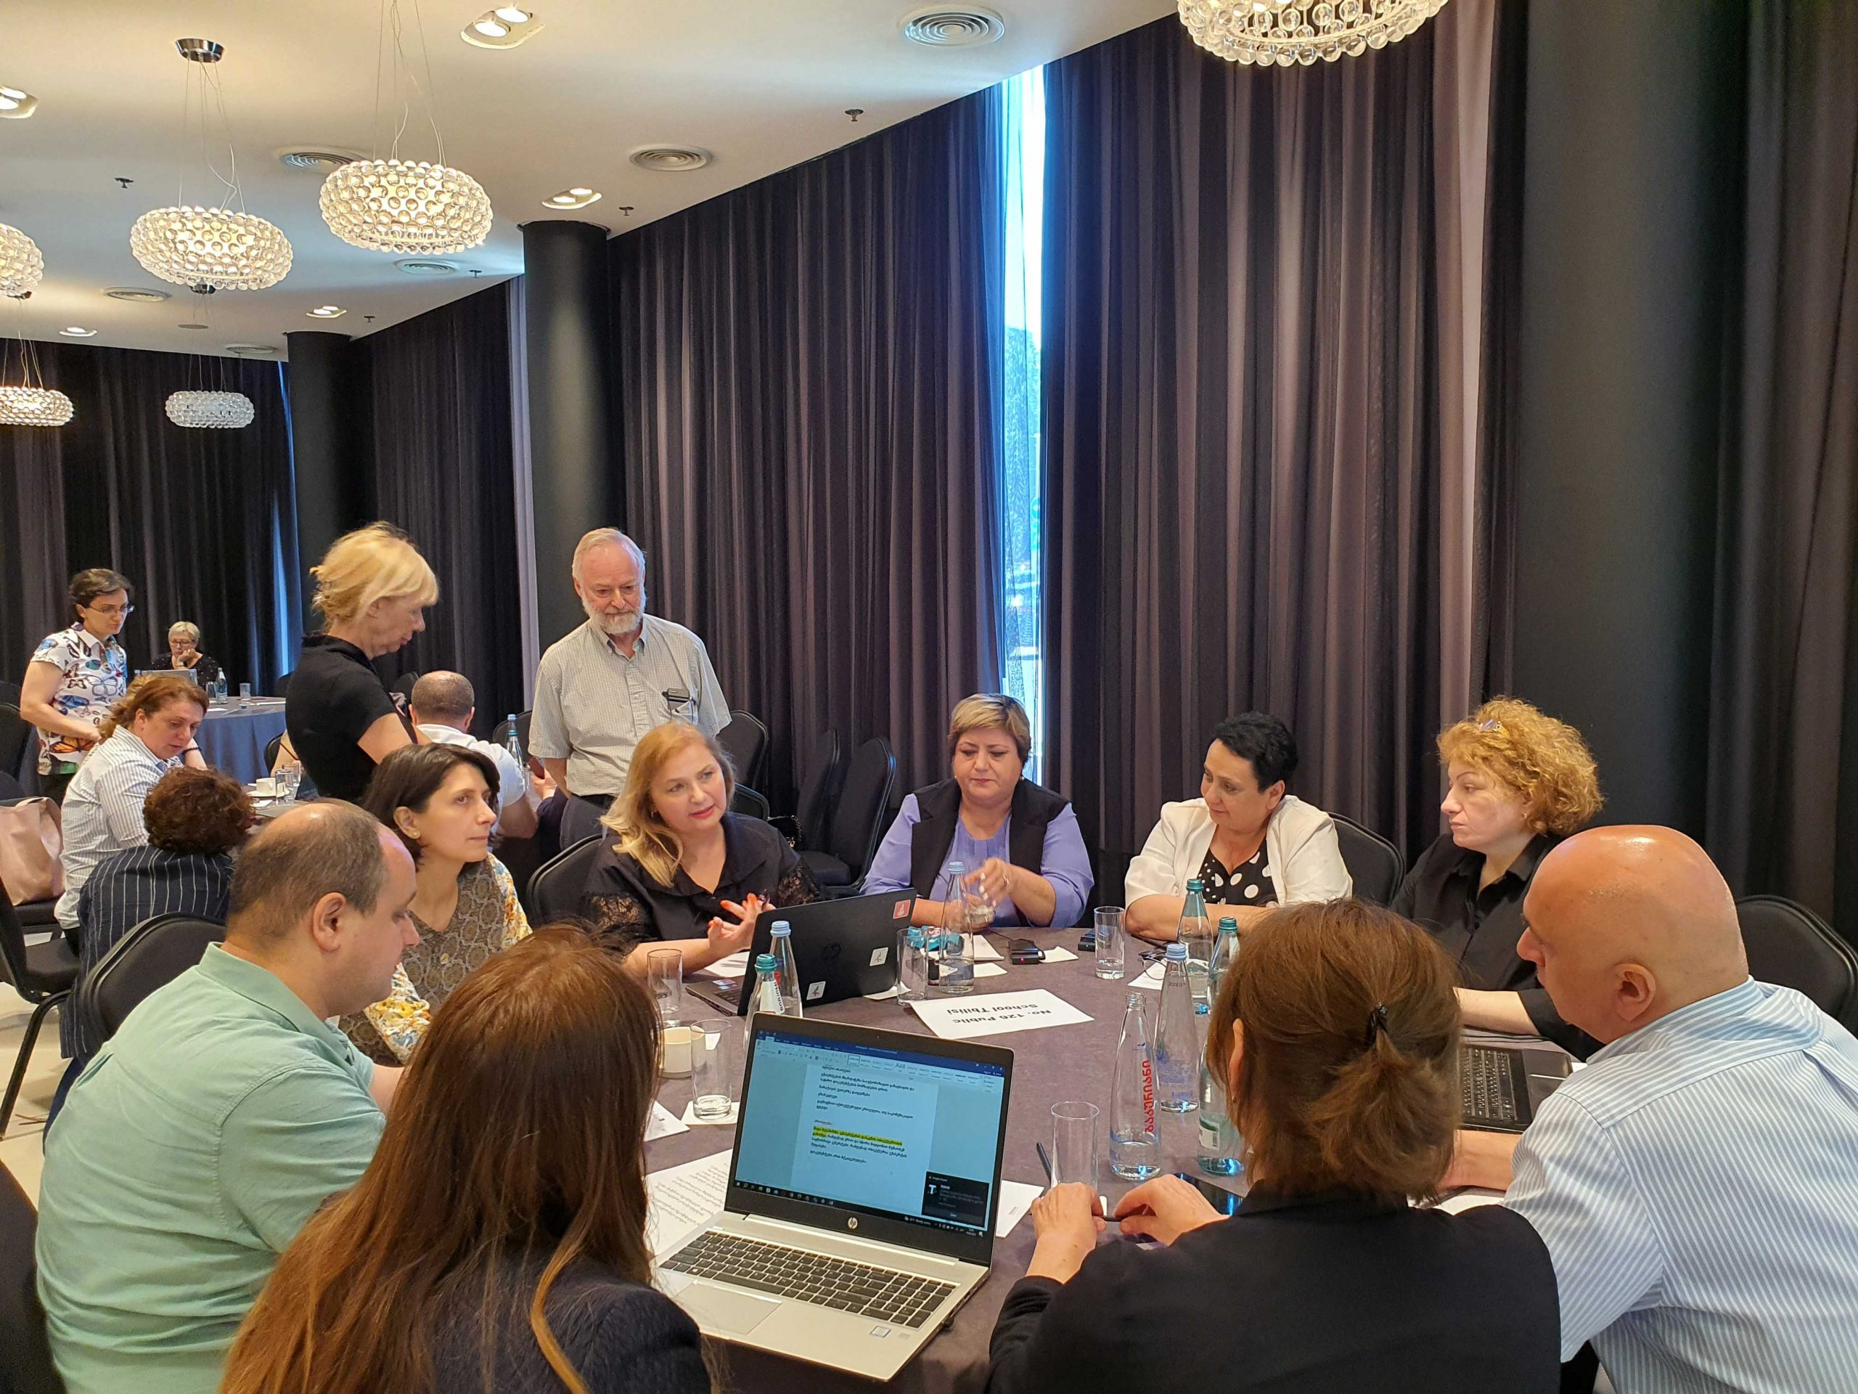
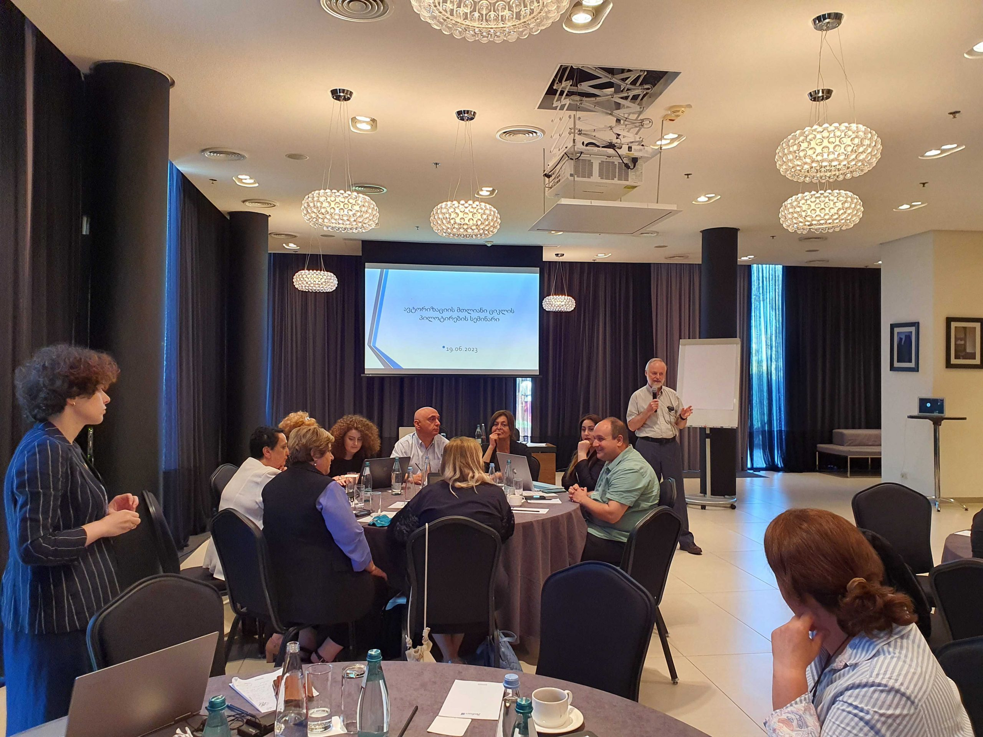
ავტორიზაციის პროცესის მონაწილე მხარეების შესაძლებლობების გაძლიერება
ავტორიზაციის საბჭო
ჩატარდა 2023-2024 და 2024-2025 წლების სკოლის ავტორიზაციის საბჭოების შესაძლებლობების გაძლიერების ღონისძიებები
გაიმართა საბჭოს სიმულაციური სხდომები
2023-2025

Slide 8
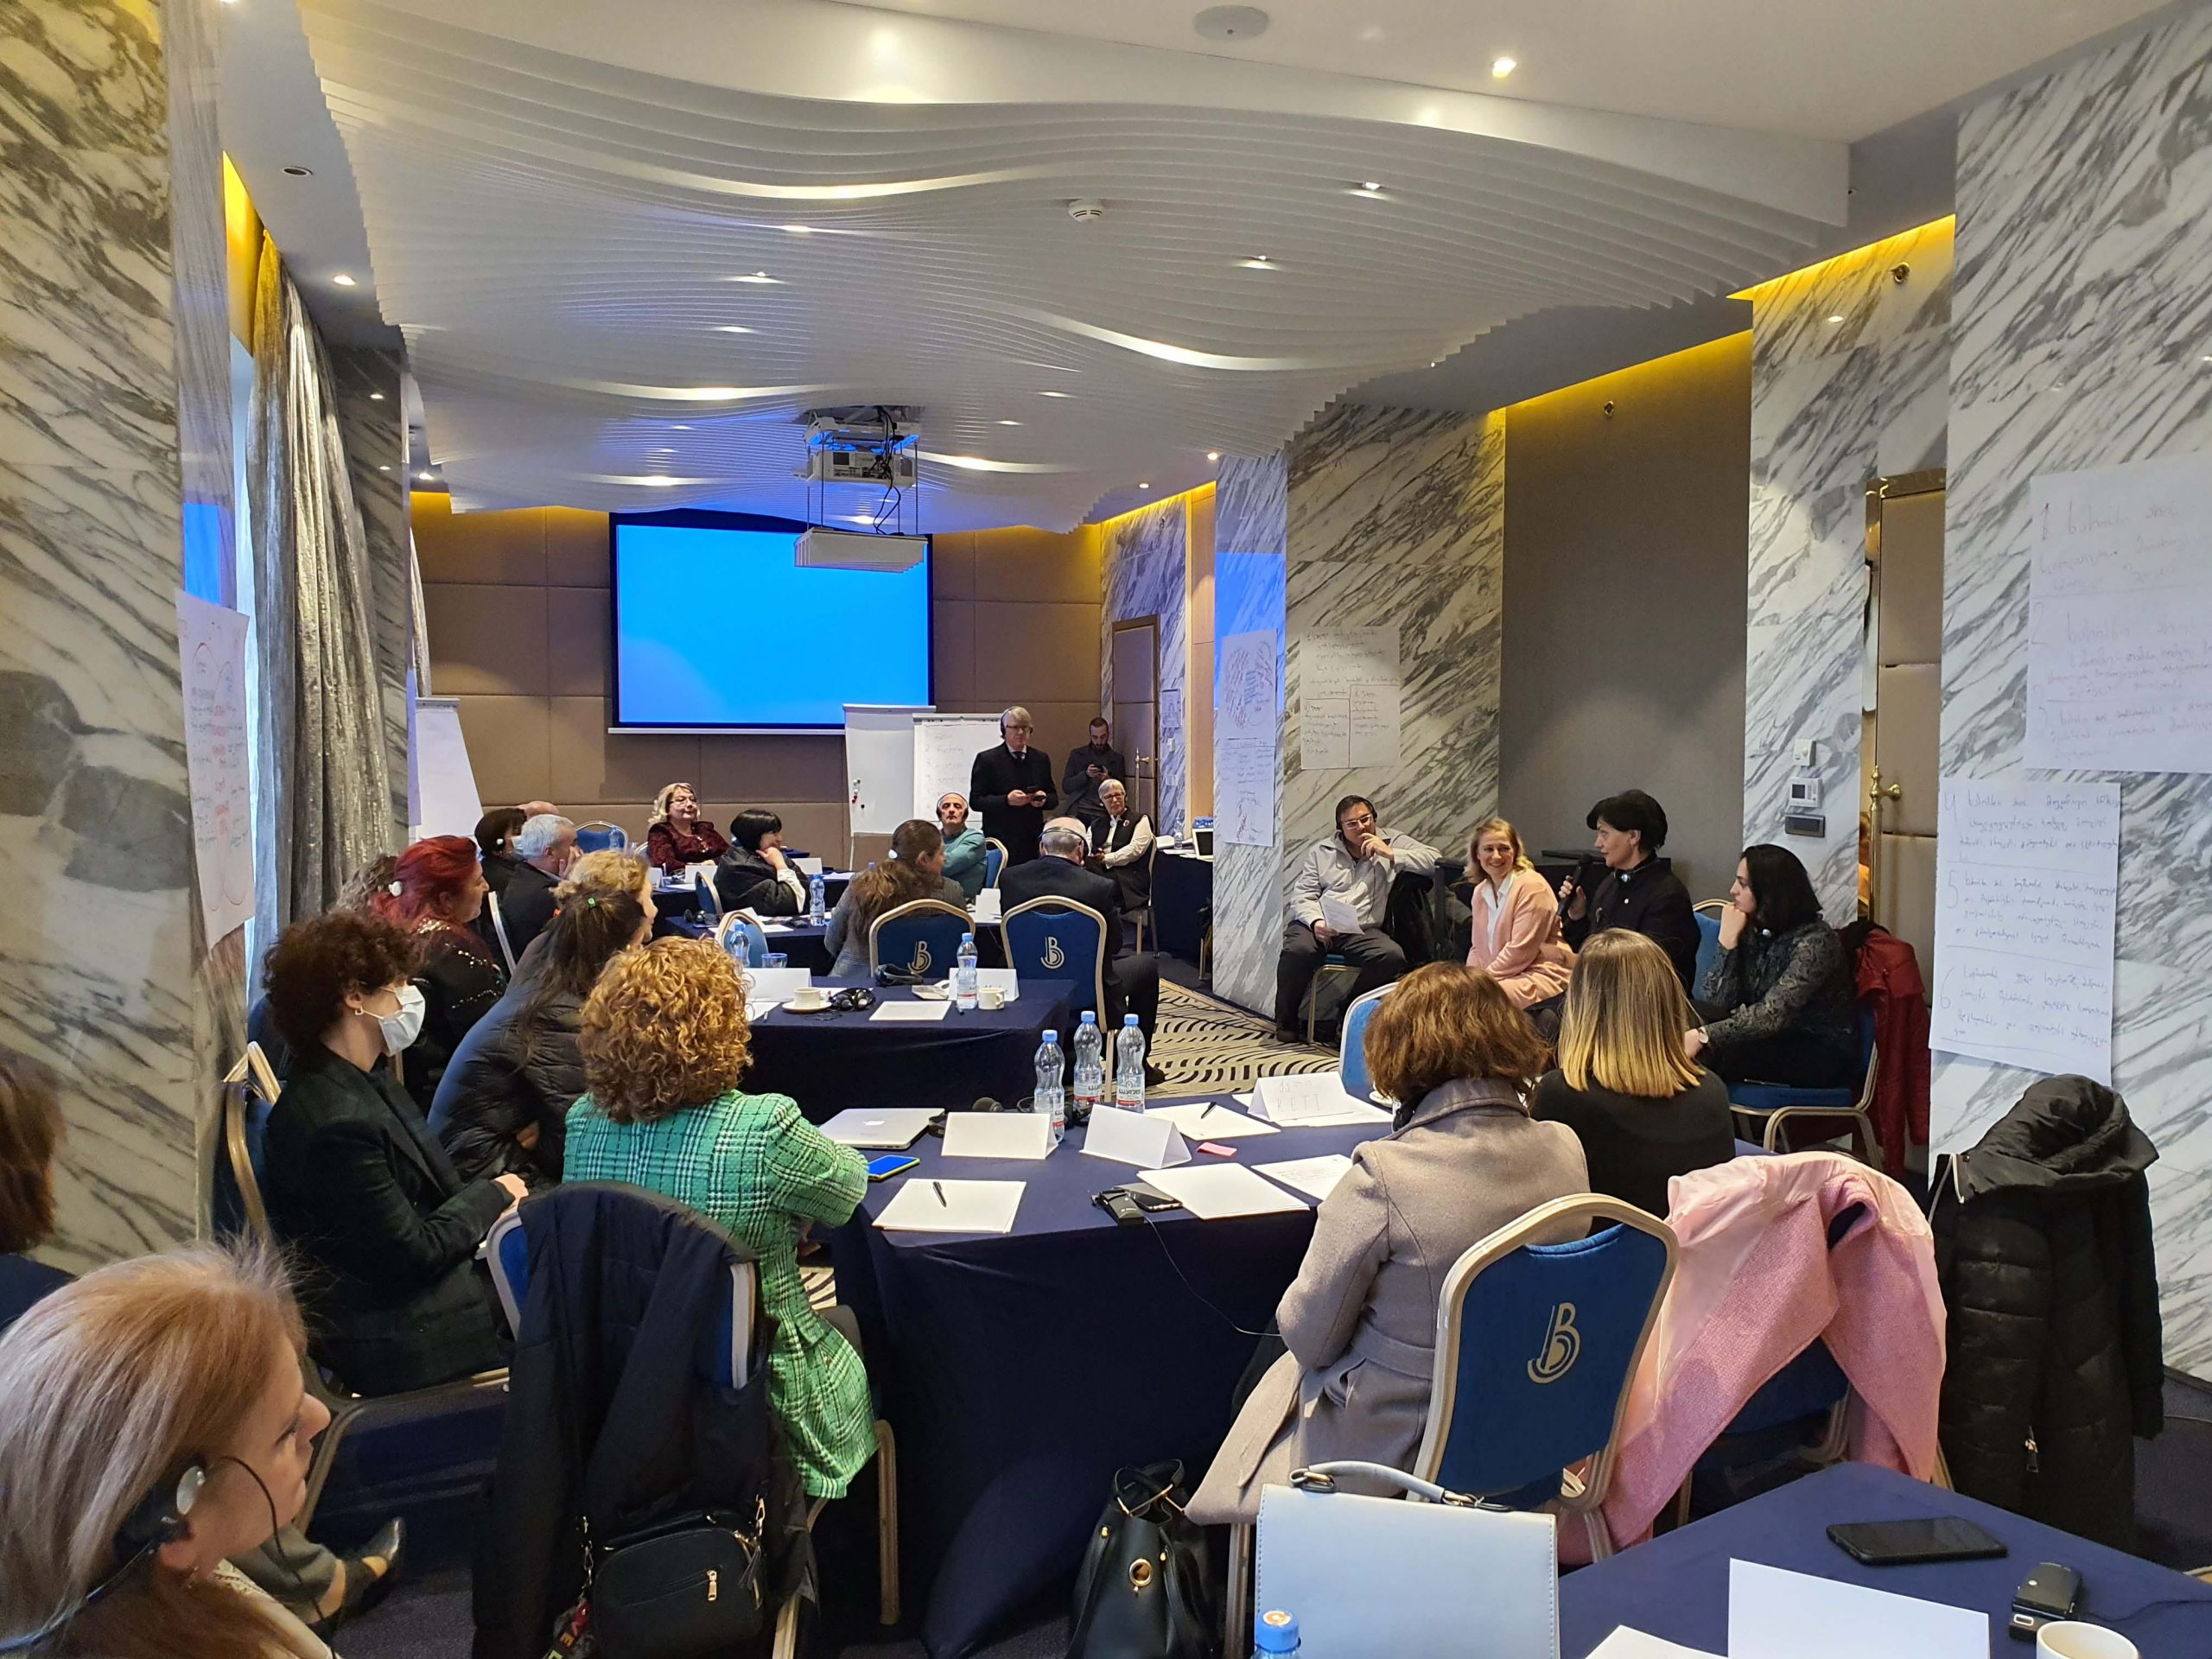
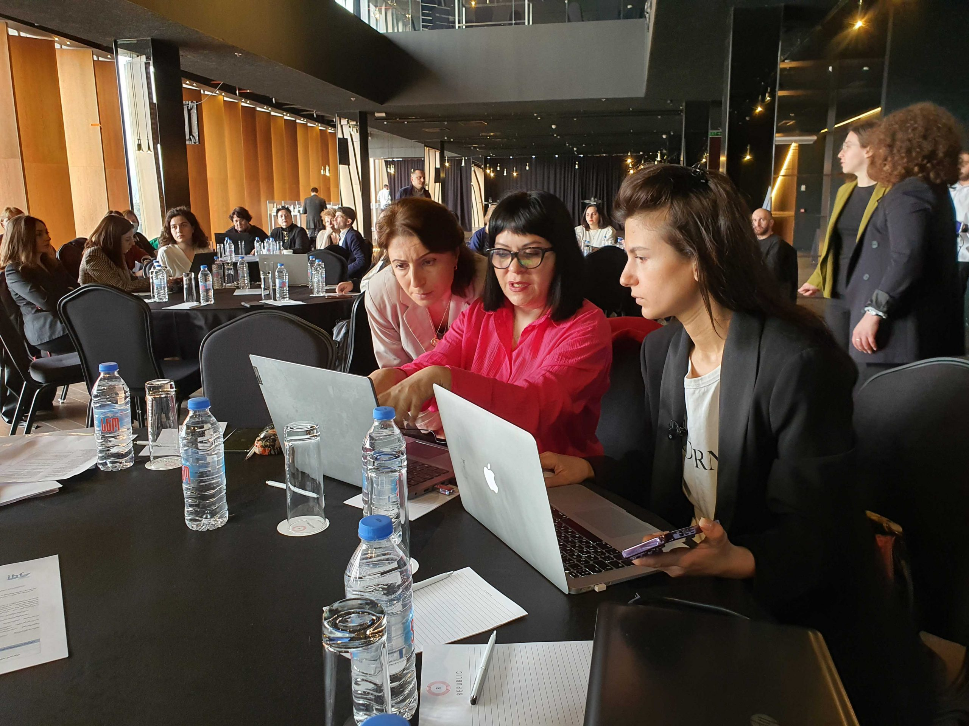
ავტორიზაციის პროცესის მონაწილე მხარეების შესაძლებლობების გაძლიერება
ორ ეტაპიანი ტრენინგი გაიარა ზოგადი განათლების ხარისხის უზრუნველყოფის 150 ექსპერტმა
ექსპერტთა ტრენინგის თემატიკა:
  ხარისხის უზრუნველყოფის ძირითადი პრინციპები
  საერთაშორისო გამოცდილება
  ექსპერტის ეთიკა, ინტერვიუს ტექნიკები
  ავტორიზაციის სტანდარტები
  შეფასების ანგარიშის მომზადება
ექსპერტთა კორპუსი
2022-2023

Slide 9
ავტორიზებული სკოლების შედეგების შეფასება
სამინისტრო
ხარისხის უზრუნველყოფის ექსპერტები
საგნობრივი ექსპერტები
ავტორიზაციის საბჭო
სკოლები და სასკოლო საზოგადოება
საგანმანათლებლო რესურს-ცენტრები
ცენტრი
საერთაშორისო ექსპერტის ხელმძღვანელობით ჩატარდა ავტორიზებული სკოლების 2024 წლისთვის მიღწეული შედეგების შეფასება
შემუშავდა შეფასების ანგარიში და რეკომენდაციები (2024)
მიმდინარეობს მუშაობა 2025 წლისთვის მიღწეული შედეგების შეფასებაზე
ფასილიტატორი: რონ ტაიტუსი, ხარისხის უზრუნველყოფის საერთაშორისო ექსპერტი (კანადა)
წევრები: ლიგიტა გრიგულე, მზია ყანჩელი, თამარ რატიანიძე

Slide 10
ავტორიზაციის პროცესიდან მიღებული გამოცდილება
ავტორიზაცია - სასკოლო საზოგადოებისთვის მოტივაციის ამაღლების პროცესი
განვითარებაზე ორიენტირებული პროცესების დაგეგმვა
თავდაჯერებულობის გაღვივება და პროფესიულ განვითარებაზე ზრუნვის ხელშეწყობა
ავტორიზაციის სტანდარტები - სკოლის განვითარების ჰოლისტური მიდგომის ხელშემწყობი ინსტრუმენტი
ავტორიზაციის საბჭოს ობიექტურობა და ღიაობა
ექსპერტების კოლეგიალური და პოზიტიური დამოკიდებულება
გამოწვევები:
ავტორიზაცია ხანგრძლივი პროცესია და მოითხოვს დიდ რესურს
მოძველებული და არასათანადო ინფრასტრუქტურა
სკოლის შეფასების პროცესში დოკუმენტური მტკიცებულებების სიმრავლე

Slide 11
რეკომენდაციები ცენტრისთვის:
ცენტრის რეფლექსია:
განაგრძოს ექსპერტთა კორპუსის შესაძლებლობების გაძლიერება (PLA ფორმატში);
გადახედოს სკოლის მიერ წარმოსადგენი მტკიცებულებების რაოდენობას და მოახდინოს მათი ოპტიმიზაცია;
განუსაზღვროს სკოლებს ადეკვატური დრო ავტორიზაციისათვის მოსამზადებლად;
დაუთმოს საჭირო დრო და ექსპერტთა რესურსი მეორე სტანდარტით სკოლის შეფასებას;
წაახალისოს დაინტერესებული მხარეების მიერ სკოლის ავტორიზაციის სახელმძღვანელოს გამოყენება.
ცენტრი უზრუნველყოფს ექსპერტთა შესაძლებლობების გაძლიერებას რეგულარულად;
მტკიცებულებების ველი აღარ არის ავტორიზაციის სტანდარტის სავალდებულო ნაწილი;
სკოლა იღებს კონსულტაციებს ცენტრისგან ავტორიზაციის წინა მოსამზადებელ პერიოდში;
ცენტრი მუშაობს სამინისტროსთან მეორე სტანდარტით სკოლის შეფასებისათვის დამატებითი რესურსების მობილიზაციისათვის;
ავტორიზაციის სახელმძღვანელო ხელმისაწვდომია ცენტრის ვებ-გვერდზე და ცენტრი ინდივიდუალურად მუშაობს სკოლებთან სახელმძღვანელოს გამოყენების საკითხზე.

Slide 12
განათლების, მეცნიერებისა და ახალგაზრდობის სამინისტრომ:
გააძლიეროს საგანმანათლებლო რესურს- ცენტრების როლი საავტორიზაციო პროცესში მონაწილეობისათვის.
ცენტრისა და სამინისტროს თანამშრომლობით დაიგეგმოს სკოლების ინფრასტრუქტურის განვითარება ავტორიზაციის მესამე სტანდარტთა შესაბამისობაში მოყვანის მიზნით.
შეიმუშაონ და განახორციელონ მონიტორინგის გეგმა, რომელიც სკოლებს ხელს შეუწყობს ავტორიზაციის საბჭოს რეკომენდაციების შესრულებაში.
სსიპ - განათლების ხარისხის განვითარების ეროვნულმა ცენტრმა და განათლების, მეცნიერებისა და ახალგაზრდობის სამინისტრომ ერთად:

Slide 13

დამხმარე რესურსების შემუშავება
    მომზადდა სკოლების ავტორიზაციის პროცესის სახელმძღვანელო;
    შემუშავდა სკოლების ავტორიზაციის საუკეთესო პრაქტიკის დოკუმენტი;
    მომზადდა ექსპერტთა საქმიანობის შეფასების და პროფესიული განვითარების პოლიტიკის კონცეფცია; შეფასების ინსტრუმენტებმა გაიარა პილოტირება;
    2025 წლის აპრილში ჩატარდა I2Q პროექტის მხარდაჭერის შემაჯამებელი სემინარი, რომელშიც მონაწილეობა მიიღო ყველა დაინტერესებულმა მხარემ.

Slide 14




მადლობა ყურადღებისთვის!
4a Chovelidze str., Tbilisi, Georgia
info@iiq.gov.ge
www.iiq.gov.ge

